Slide 1
Bài
6
TUẦN 21
MÙA VÀNG
TIẾT 3. VIẾT

Slide 2

Thứ năm ngày 10 tháng 2 năm 2022
Chính tả
Mùa vàng

Slide 3

Yêu cầu cần đạt
- Viết đúng chính tả một đoạn văn ngắn về nội dung bài đọc Mùa vàng; biết trình bày đoạn văn, viết hoa chữ cái đầu câu.
- Làm đúng các bài tập chính tả phân biệt ng/ngh; r/d/gi (hoặctiếng có vần ưc/ưt).
Notes:
12

Slide 4


1. Nghe – viết:
Mùa vàng
Để có cái thu hoạch, người nông dân phải làm rất nhiều việc. Họ phải cày bừa, gieo hạt và ươm mầm. Rồi mưa nắng, hạn hán, họ phải đổ mồ hôi chăm sóc vườn cây, ruộng đồng. Nhờ thế mà cây lớn dần, ra hoa kết trái và chín rộ.

Slide 5

Tìm hiểu nội dung bài viết
Để có mùa thu hoạch, người nông dân phải làm những công việc gì?
Người nông dân phải cày bừa, gieo hạt, ươm mầm và chăm sóc vườn cây, ruộng đồng.
Em cần làm gì để thể hiện lòng biết ơn người nông dân vất vả làm ra lúa gạo, cây trái?

Slide 6







Lưu ý khi viết
Viết hoa tên đầu bài và đầu mỗi câu.
Các dấu chấm, dấu phẩy trong bài.
Các chữ dễ viết sai trong bài:
thu hoạch, cày bừa, gieo hạt, ươm mầm, ruộng đồng.

Slide 7

Tư thế ngồi viết
Lưng thẳng.
Không tì ngực xuống bàn.
Đầu hơi cúi.
Mắt cách vở khoảng 25-30cm.
Tay phải cầm bút
Tay trái tì nhẹ lên mép vở để giữ.
Hai chân để song song thoải mái.

Slide 8
1. Nghe – viết:
Mùa vàng
Để có cái thu hoạch, người nông dân phải làm rất nhiều việc. Họ phải cày bừa, gieo hạt và ươm mầm. Rồi mưa nắng, hạn hán, họ phải đổ mồ hôi chăm sóc vườn cây, ruộng đồng. Nhờ thế mà cây lớn dần, ra hoa kết trái và chín rộ.

Slide 9
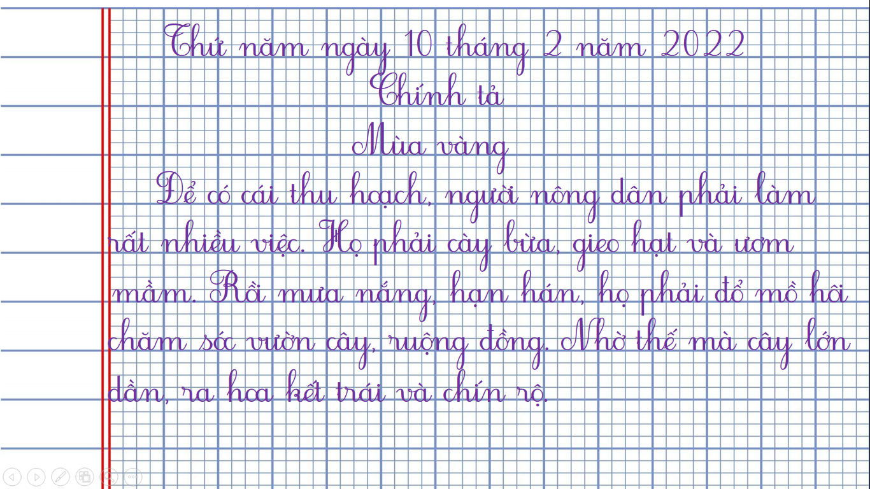
Thứ năm ngày 10 tháng 2 năm 2022
Chính tả
Mùa vàng
Để có cái thu hoạch, người nông dân phải làm
rất nhiều việc. Họ phải cày bừa, gieo hạt và ươm
mầm. Rồi mưa nắng, hạn hán, họ phải đổ mồ hôi
chăm sóc vườn cây, ruộng đồng. Nhờ thế mà cây lớn
dần, ra hoa kết trái và chín rộ.

Slide 10


2. Tìm tiếng bắt đầu bằng ng hoặc ngh thay cho ô vuông.
Cuốc con về nghỉ hè
Trong đầm sen bát ngát
Lá xanh xoè ô che
Hoa đưa hương ngào ngạt.
(Theo Nguyễn Văn Chương)

Slide 11




3. Chọn a hoặc b.
a. Chọn r , d hoặc gi thay cho ô vuông.
Mưa dăng trên đồng
Uốn mềm ngọn lúa
Hoa xoan theo gió
Rải tím mặt đường
(Theo Nguyễn Bao)

Slide 12

3. Chọn a hoặc b.
b. Chọn tiếng trong ngoặc đơn thay cho ô vuông.
- Vườn cây tươi tốt nhờ công (sức, sứt) sức lao động của các cô bác nông dân.
- Đầu xuân, dân làng nô (nức, nứt) nức ra đồng để trồng cấy.
- Nhiều loại củ, quả được dùng để làm (mức, mứt) mứt Tết.

Slide 13
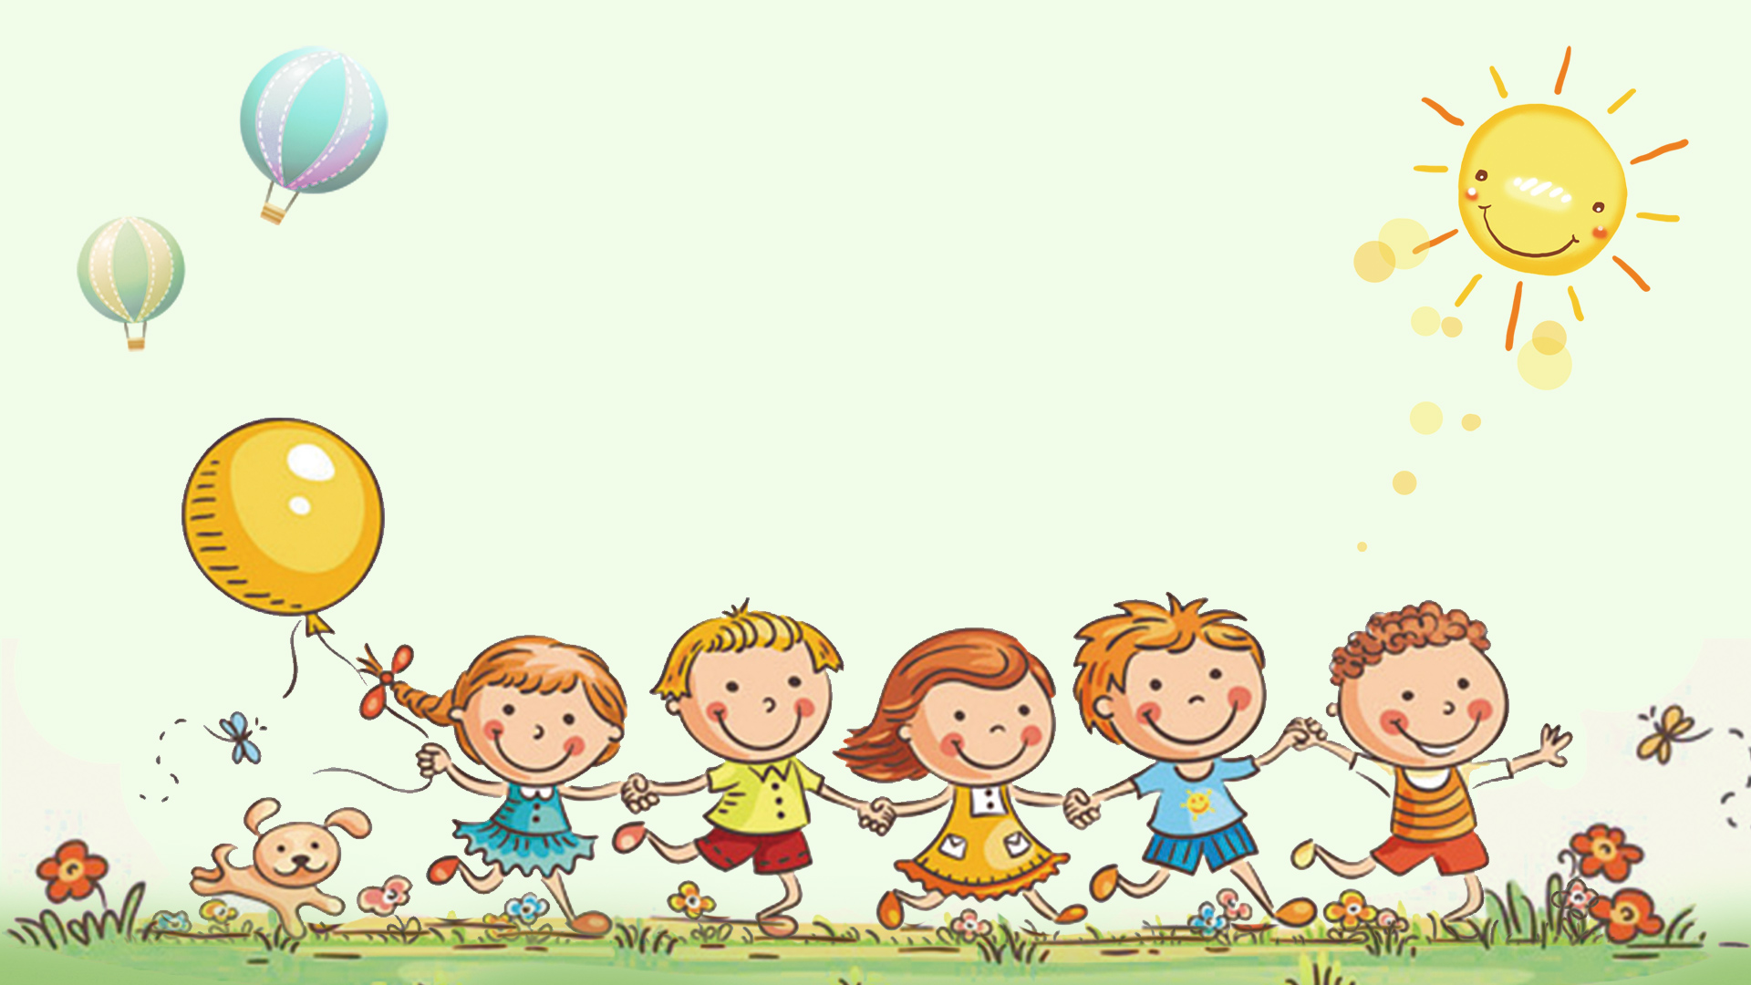
TẠM BIỆT CÁC CON!

